Slide 1

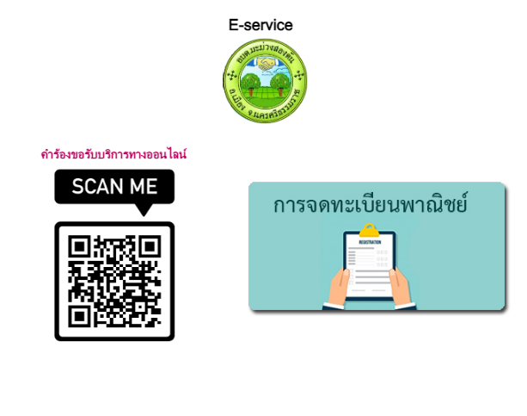
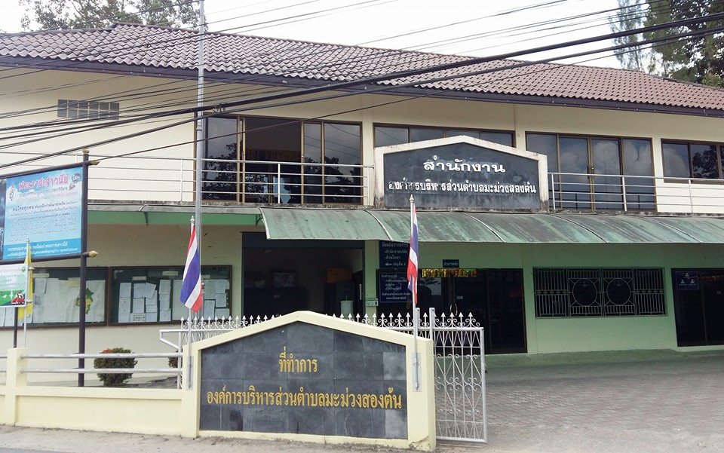

E-Service
คู่มือการใช้บริการ (e-service)
ขององค์การบริหารส่วนตำบลมะม่วงสองต้น
องค์การบริหารส่วนตำบลมะม่วงสองต้น

Slide 2

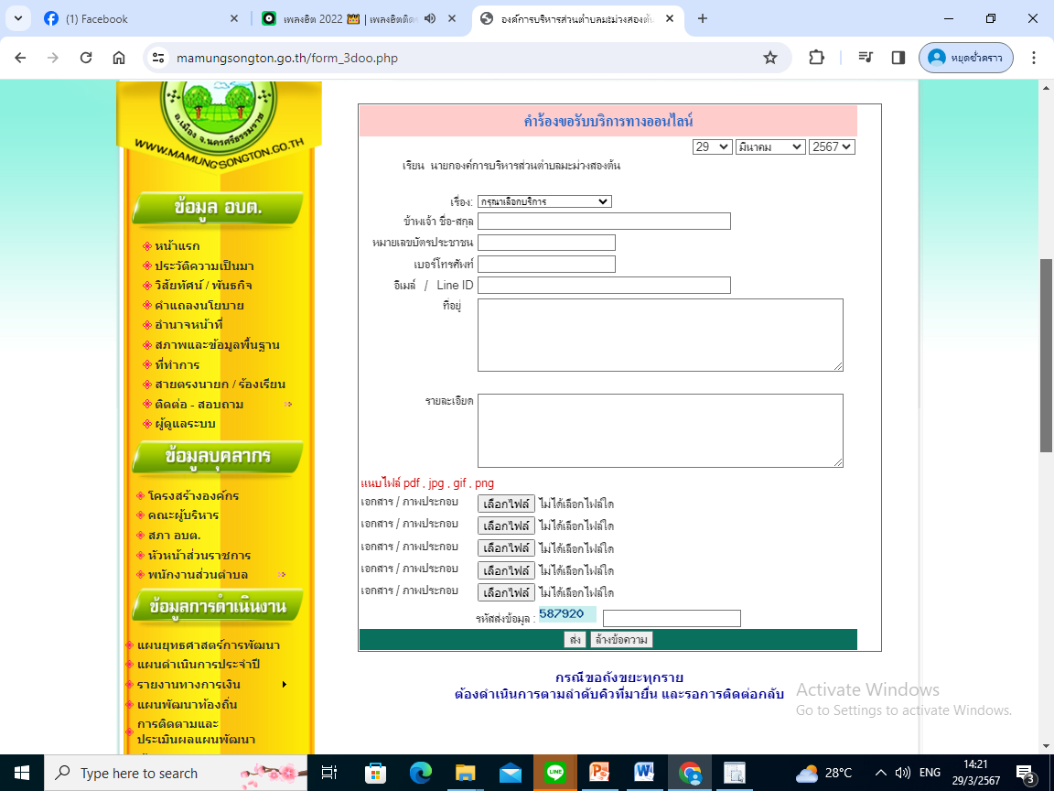
E-Service
วิธีใช้งานระบบการให้บริการ (E-Service)
ระบบบริการประชาชน (E-Service) เรื่อง ขอรับบริการทางออนไลน์
ขั้นตอนที่ 1
ประชาชนเข้าใช้งานระบบผ่าน https://www.mamungsongton.go.th/index.php
เลือกเมนู E-Services และเลือก หรือคลิกที่ SCAN ME
องค์การบริหารส่วนตำบลมะม่วงสองต้น

Slide 3
E-Service
ขั้นตอนที่ 2
ประชาชนกรอกข้อมูล ดังนี้
2.1 ระบุ วัน เดือน ปี
2.2 เลือกเรื่องที่ขอรับบริการ
2.3 กรอกข้อมูลชื่อ-สกุล
2.4 กรอกเลขบัตรประชาชน
2.5 กรอกเบอร์โทรศัพท์
2.6 กรอกอีเมล /ไลน์ ID
2.7 กรอกที่อยู่
2.8 กรอกรายละเอียดที่รับบริการ
2.9 แนบเอกสาร / ภาพประกอบ
2.10 กรอกรหัสข้อมูล
2.11 กดเลือก “ส่ง”
องค์การบริหารส่วนตำบลมะม่วงสองต้น

Slide 4
E-Service
วิธีใช้งานระบบการให้บริการ (E-Service)
2. เรื่อง การจดทะเบียนพาณิชย์
ขั้นตอนที่ 1
ประชาชนเข้าใช้งานระบบผ่าน https://www.mamungsongton.go.th/index.php
เลือกเมนู E-Services คลิก “การจดทะเบียนพาณิชย์”
องค์การบริหารส่วนตำบลมะม่วงสองต้น

Slide 5
E-Service
ขั้นตอนที่ 2
เลือกเอกสารที่จะดาวน์โหลด ดังนี้
2.1 หนังสือมอบอำนาจ
2.2 กรณีจดขายบนเว็บไซต์ (แนบเพิ่ม)
2.3 ยินยอมให้ใช้สถานที่จดทะเบียนพาณิชย์
2.4 เอกสารที่ใช้จดทะเบียนพาณิชย์
2.5 แบบขอจดทะเบียนพาณิชย์
สำหรับผู้ที่จะยื่นจดทะเบียนพาณิชย์ให้ดาวน์โหลดเอกสารที่เกี่ยวข้อง เพื่อไปกรอก แล้วทำการแสกนไฟล์เป็น PDF และส่งเข้าอีเมล saraban@mamungsongton.go.th
องค์การบริหารส่วนตำบลมะม่วงสองต้น

